Slide 1





旅行プラン最適化
組み合わせ 最適化問題
TripY
組み合わせ最適化問題とは
容量制約付き配送計画問題を用いた
「 」
プロジェクトの概要と意義
目次
Agenda
プロジェクトの目的
_{小野寺 太郎}
_{平松 勇紀}
_{宮澤 航}
実装方法

Slide 2

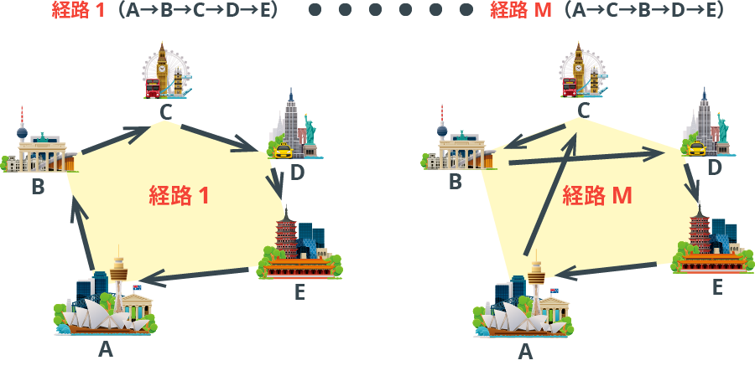
旅行プラン最適化
組み合わせ 最適化問題
TripY
目次
Agenda
組み合わせ最適化問題とは
プロジェクトの
概要と意義
組み合わせ
最適化問題とは
「 」
容量制約付き配送計画問題を用いた
プロジェクトの概要と意義
新型コロナウイルスが5類
外に出る機会が増えることが懸念されている
プロジェクトの目的
与えられた制約条件の下で、
ある目的関数を最大または最小にする
解を求める問題のこと
例：巡回セールスマン問題(下記) 勤務スケジューリング問題
安定マッチング問題 etc...
実装方法
_{小野寺 太郎}
_{平松 勇紀}
_{宮澤 航}

Slide 3
旅行プラン最適化
目次
Agenda
組み合わせ最適化問題とは
プロジェクトの
概要と意義
３
４
５
９
１
３
５
７
９
１
３
５
６
７
８
５
６
７
８
９
０
１
２
３
４
５
６
７
８
９
０
１
０
１
２
３
４
５
６
７
８
９
０
１
２
３
４
５
６
７
８
９
０
０
１
２
３
４
５
６
７
８
９
０
１
２
３
４
５
６
７
８
９
０
１
２
３
４
５
６
７
８
９
０
「 」
プロジェクトの概要と意義
組み合わせ
最適化問題とは
新型コロナウイルスが5類
外に出る機会が増えることが懸念されている
台/日
プロジェクトの目的
与えられた制約条件の下で、
ある目的関数を最大または最小にする
解を求める問題のこと
例：巡回セールスマン問題(下記) 勤務スケジューリング問題
安定マッチング問題 etc...
実装方法
容量制約付き配送計画問題を用いた

Slide 4
旅行プラン最適化
組み合わせ
最適化問題とは
与えられた制約条件の下で、
ある目的関数を最大または最小にする
解を求める問題のこと
例：巡回セールスマン問題(下記) 勤務スケジューリング問題
安定マッチング問題 etc...
プロジェクトの
概要と意義
３
４
５
９
１
３
５
７
９
１
３
５
６
７
８
５
６
７
８
９
０
１
２
３
４
５
６
７
８
９
０
１
０
１
２
３
４
５
６
７
８
９
０
１
２
３
４
５
６
７
８
９
０
０
１
２
３
４
５
６
７
８
９
０
１
２
３
４
５
６
７
８
９
０
１
２
３
４
５
６
７
８
９
０
新型コロナウイルスが5類
外に出る機会が増えることが懸念されている
台/日
容量制約付き配送計画問題を用いた

Slide 5
旅行プラン最適化
０
１
２
３
４
５
６
７
８
９
０
１
２
３
４
５
６
７
８
９
０
１
２
３
４
５
６
７
８
９
０
０
１
２
３
４
５
６
７
８
９
０
１
２
３
４
５
６
７
８
９
０
５
６
７
８
９
０
１
２
３
４
５
６
７
８
９
０
１
９
１
３
５
７
９
１
３
５
６
７
８
３
４
５
プロジェクトの
概要と意義
新型コロナウイルスが5類
外に出る機会が増えることが懸念されている
台/日
前年比147%
容量制約付き配送計画問題を用いた
Notes:
充実した旅行プランを立てるにも、予算や目的地、移動手段や何をするか決めるなど沢山のステップを踏む必要がある。その中で、旅行の計画を立てるのが面倒な人や目的地だけ決めてあとは自由という人が一定数いる。しかし行先によっては、コロナウイルスの5類化により観光地が込んでしまい計画通りに楽しめなかったり、実際は無理な計画だったという問題が生まれる。また、Dockpitより「旅行」の検索ユーザーを見ると2023年1月は前年同月比118％、2023年2月は前年同月比145％と増加が顕著であり、今まで我慢していた旅行欲が再燃していることが分かる。この問題を解決するには、制約内で目的地をどれほど回ることが出来るかを可視化、利益を最大化するようなプログラムを構築し、旅行へのハードル、めんどくささ、失敗を減らすことが求められ、ここに意義があると考える。本研究では、目的地の滞在時間をノード、移動時間を重みに置く、容量制約付き配送計画問題を用いた旅行プランを作成する最適化アルゴリズムの構築を目指す。本研究の特色は数理工学の観点から「旅行の満足度」を高めることにある。
<概要>
新型コロナウイルスが5類（感染症の中で最も危険性が低いもの）になり、これからの行動はコロナ前と同じように自分自身に委ねられることとなり、今までの行動制限が緩和し、旅行に行く機会が増えることが懸念されている。実際、ゴールデンウイーク期間の平均交通量は昨年度の同時期と比べ106％となった。

Slide 6
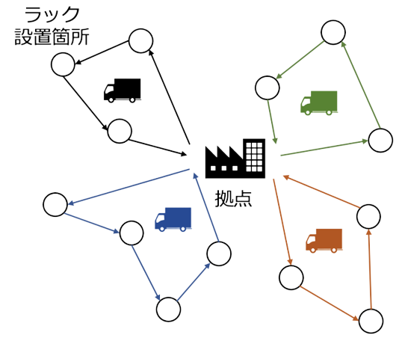
旅行プラン最適化
０
１
２
３
４
５
６
７
８
９
０
１
２
３
４
５
６
７
８
９
０
１
２
３
４
５
６
７
８
９
０
０
１
２
３
４
５
６
７
８
９
０
１
２
３
４
５
６
７
８
９
０
５
６
７
８
９
０
１
２
３
４
５
６
７
８
９
０
１
９
１
３
５
７
９
１
３
５
６
７
８
３
４
５
プロジェクトの目標
ト
プロジェクトの
概要と意義
地点の滞在時間をノード、移動時間を重みに置く容量制約付き配送計画問題を用いた旅行プランを作成する最適化アルゴリズムの構築を目指す。
目的
どの分野を楽しみたいか
食、観光、アクティビティetc.
新型コロナウイルスが5類
外に出る機会が増えることが懸念されている
ノード
重み
旅程
どこに行きたいか
いづれ後悔のないように
制約の中で利益を最大化することにより、
ユーザーの満足度を向上させることが出来る
数理システムを構築する。
予算
どれほどの出費が見込めるか
目的とのコストパフォーマンス
台/日
最大化
前年比147%
容量制約付き配送計画問題を用いた
容量制約付き
配送計画問題とは
様々な制約条件下で複数車両を用いてすべてのノードをちょうど1回ずつ
訪問するコスト最適化問題のこと
Notes:
充実した旅行プランを立てるにも、予算や目的地、移動手段や何をするか決めるなど沢山のステップを踏む必要がある。その中で、旅行の計画を立てるのが面倒な人や目的地だけ決めてあとは自由という人が一定数いる。しかし行先によっては、コロナウイルスの5類化により観光地が込んでしまい計画通りに楽しめなかったり、実際は無理な計画だったという問題が生まれる。また、Dockpitより「旅行」の検索ユーザーを見ると2023年1月は前年同月比118％、2023年2月は前年同月比145％と増加が顕著であり、今まで我慢していた旅行欲が再燃していることが分かる。この問題を解決するには、制約内で目的地をどれほど回ることが出来るかを可視化、利益を最大化するようなプログラムを構築し、旅行へのハードル、めんどくささ、失敗を減らすことが求められ、ここに意義があると考える。本研究では、目的地の滞在時間をノード、移動時間を重みに置く、容量制約付き配送計画問題を用いた旅行プランを作成する最適化アルゴリズムの構築を目指す。本研究の特色は数理工学の観点から「旅行の満足度」を高めることにある。

Slide 7
旅行プラン最適化
０
１
２
３
４
５
６
７
８
９
０
１
２
３
４
５
６
７
８
９
０
１
２
３
４
５
６
７
８
９
０
０
１
２
３
４
５
６
７
８
９
０
１
２
３
４
５
６
７
８
９
０
５
６
７
８
９
０
１
２
３
４
５
６
７
８
９
０
１
９
１
３
５
７
９
１
３
５
６
７
８
３
４
５
プロジェクトの
概要と意義
新型コロナウイルスが5類
外に出る機会が増えることが懸念されている
台/日
ノードとは
前年比147%
ネットワーク上の点を意味する単語
ト
プロジェクトの目標
地点の滞在時間をノード、移動時間を重みに置く容量制約付き配送計画問題を用いた旅行プランを作成する最適化アルゴリズムの構築を目指す。
目的
どの分野を楽しみたいか
食、観光、アクティビティetc.
容量制約付き
配送計画問題とは
最大化問題
ノード
重み
旅程
どこに行きたいか
いづれ後悔のないように
目的関数の符号を反転させると最小化問題になる
制約の中で利益を最大化することにより、
ユーザーの満足度を向上させることが出来る
数理システムを構築する。
様々な制約条件下で複数車両を用いてすべてのノードをちょうど1回ずつ
訪問するコスト最適化問題のこと
予算
どれほどの出費が見込めるか
目的とのコストパフォーマンス
最大化
エッジの重みとは
容量制約付き配送計画問題を用いた
ノード間の連結の強さを表す単語

Slide 8
旅行プラン最適化
No.1
No.2
No.3
No.4
No.5
No.6
No.7
No.8
プロジェクトの目標
ノードとは
目的
どの分野を楽しみたいか
食、観光、アクティビティetc.
デコード
座標取得
可視化
可視化
配送計画問題
データ追記
座標取得
最適化
ネットワーク上の点を意味する単語
地点の滞在時間をノード、移動時間を重みに置く容量制約付き配送計画問題を用いた旅行プランを作成する最適化アルゴリズムの構築を目指す。
GoogleMapの検索機能
よりURLエンコードされた文字列をデコードするためのプログラムを構築
No.1で構築したプログラムにて出力される文字列に
加え座標を取得する
プログラムを構築し出力
Pythonのライブラリーを
使用しNo.2で出力したCSVを読み込み地図上に可視化
No.4のプログラムを
配送計画問題を
用いたものに再構築
No.2で出力したCSVに
エッジの重み(移動時間)とノード(滞在時間)のデータをプログラムで出力し追記
No.6のデータをNo.5の
プログラムに当てはめ
再構築
No.7のプログラムを使用し配送計画問題を用いた
最適化を行う。
No.3のプログラムを
複数点をつないで表示
最大化問題
旅程
どこに行きたいか
いづれ後悔のないように
目的関数の符号を反転させると最小化問題になる
ノード
重み
No.5
No.7
No.1
No.2
No.3
No.4
No.6
No.8
PLUS.a
制約の中で利益を最大化することにより、
ユーザーの満足度を向上させることが出来る
数理システムを構築する。
エッジの重みとは
どれほどの出費が見込めるか
目的とのコストパフォーマンス
デコード
座標取得
可視化
可視化
配送計画問題
データ追記
座標取得
最適化
アプリ化
予算
ノード間の連結の強さを表す単語
GoogleMapの検索機能
よりURLエンコードされた文字列をデコードするためのプログラムを構築
No.1で構築したプログラムにて出力される文字列に
加え座標を取得する
プログラムを構築し出力
Pythonのライブラリーを
使用しNo.2で出力したCSVを読み込み地図上に可視化
No.4のプログラムを
配送計画問題を
用いたものに再構築
No.2で出力したCSVに
エッジの重み(移動時間)とノード(滞在時間)のデータをプログラムで出力し追記
No.6のデータをNo.5の
プログラムに当てはめ
再構築
No.7のプログラムを使用し配送計画問題を用いた
最適化を行う。
最適化プログラムを構築
できた段階でまだ時間が
あれば上記を用いた
アプリ作成に取り組む
No.3のプログラムを
複数点をつないで表示
最大化
容量制約付き配送計画問題を用いた
ト
容量制約付き
配送計画問題とは
様々な制約条件下で複数車両を用いてすべてのノードをちょうど1回ずつ
訪問するコスト最適化問題のこと

Slide 9
旅行プラン最適化
ノードとは
ネットワーク上の点を意味する単語
No.1
No.2
No.3
No.4
No.5
No.6
No.7
No.8
プロジェクトの目標
デコード
座標取得
可視化
可視化
配送計画問題
データ追記
座標取得
最適化
地点の滞在時間をノード、移動時間を重みに置く容量制約付き配送計画問題を用いた旅行プランを作成する最適化アルゴリズムの構築を目指す。
GoogleMapの検索機能
よりURLエンコードされた文字列をデコードするためのプログラムを構築
No.1で構築したプログラムにて出力される文字列に
加え座標を取得する
プログラムを構築し出力
Pythonのライブラリーを
使用しNo.2で出力したCSVを読み込み地図上に可視化
No.4のプログラムを
配送計画問題を
用いたものに再構築
No.2で出力したCSVに
エッジの重み(移動時間)とノード(滞在時間)のデータをプログラムで出力し追記
No.6のデータをNo.5の
プログラムに当てはめ
再構築
No.7のプログラムを使用し配送計画問題を用いた
最適化を行う。
No.3のプログラムを
複数点をつないで表示
最大化問題
ノード
重み
目的関数の符号を反転させると最小化問題になる
No.5
No.7
No.1
No.2
No.3
No.4
No.6
No.8
PLUS.a
制約の中で利益を最大化することにより、
ユーザーの満足度を向上させることが出来る
数理システムを構築する。
デコード
座標取得
可視化
可視化
配送計画問題
データ追記
座標取得
最適化
アプリ化
GoogleMapの検索機能
よりURLエンコードされた文字列をデコードするためのプログラムを構築
No.1で構築したプログラムにて出力される文字列に
加え座標を取得する
プログラムを構築し出力
Pythonのライブラリーを
使用しNo.2で出力したCSVを読み込み地図上に可視化
No.4のプログラムを
配送計画問題を
用いたものに再構築
No.2で出力したCSVに
エッジの重み(移動時間)とノード(滞在時間)のデータをプログラムで出力し追記
No.6のデータをNo.5の
プログラムに当てはめ
再構築
No.7のプログラムを使用し配送計画問題を用いた
最適化を行う。
最適化プログラムを構築
できた段階でまだ時間が
あれば上記を用いた
アプリ作成に取り組む
No.3のプログラムを
複数点をつないで表示
最大化
容量制約付き配送計画問題を用いた
エッジの重みとは
ノード間の連結の強さを表す単語

Slide 10
旅行プラン最適化
組み合わせ 最適化問題
組み合わせ 最適化問題
TripY
TripY
No.1
No.2
No.3
No.4
No.5
No.6
No.7
No.8
PLUS.a
PLUS.a
座標取得
アプリ化
デコード
座標取得
可視化
可視化
配送計画問題
データ追記
最適化
アプリ化
GoogleMapの検索機能
よりURLエンコードされた文字列をデコードするためのプログラムを構築
No.1で構築したプログラムにて出力される文字列に
加え座標を取得する
プログラムを構築し出力
No.2で出力したCSVに
エッジの重み(移動時間)とノード(滞在時間)のデータをプログラムで出力し追記
最適化プログラムを構築
できた段階でまだ時間が
あれば上記を用いた
アプリ作成に取り組む
Pythonのライブラリーを
使用しNo.2で出力したCSVを読み込み地図上に可視化
No.4のプログラムを
配送計画問題を
用いたものに再構築
No.6のデータをNo.5の
プログラムに当てはめ
再構築
No.7のプログラムを使用し配送計画問題を用いた
最適化を行う。
最適化プログラムを構築
できた段階でまだ時間が
あれば上記を用いた
アプリ作成に取り組む
No.3のプログラムを
複数点をつないで表示
No.1
No.2
No.3
No.4
No.5
No.6
No.7
No.8
PLUS.a
デコード
座標取得
可視化
可視化
配送計画問題
データ追記
座標取得
最適化
アプリ化
GoogleMapの検索機能
よりURLエンコードされた文字列をデコードするためのプログラムを構築
No.1で構築したプログラムにて出力される文字列に
加え座標を取得する
プログラムを構築し出力
Pythonのライブラリーを
使用しNo.2で出力したCSVを読み込み地図上に可視化
No.4のプログラムを
配送計画問題を
用いたものに再構築
No.2で出力したCSVに
エッジの重み(移動時間)とノード(滞在時間)のデータをプログラムで出力し追記
No.6のデータをNo.5の
プログラムに当てはめ
再構築
No.7のプログラムを使用し配送計画問題を用いた
最適化を行う。
最適化プログラムを構築
できた段階でまだ時間が
あれば上記を用いた
アプリ作成に取り組む
No.3のプログラムを
複数点をつないで表示
_{小野寺 太郎}
_{平松 勇紀}
_{宮澤 航}
_{小野寺 太郎}
_{平松 勇紀}
_{宮澤 航}
容量制約付き配送計画問題を用いた

Slide 11
旅行プラン最適化
組み合わせ 最適化問題
No.1
No.2
No.3
No.4
No.5
No.6
No.7
No.8
PLUS.a
TripY
デコード
座標取得
可視化
可視化
配送計画問題
データ追記
座標取得
最適化
アプリ化
GoogleMapの検索機能
よりURLエンコードされた文字列をデコードするためのプログラムを構築
No.1で構築したプログラムにて出力される文字列に
加え座標を取得する
プログラムを構築し出力
Pythonのライブラリーを
使用しNo.2で出力したCSVを読み込み地図上に可視化
No.4のプログラムを
配送計画問題を
用いたものに再構築
No.2で出力したCSVに
エッジの重み(移動時間)とノード(滞在時間)のデータをプログラムで出力し追記
No.6のデータをNo.5の
プログラムに当てはめ
再構築
No.7のプログラムを使用し配送計画問題を用いた
最適化を行う。
最適化プログラムを構築
できた段階でまだ時間が
あれば上記を用いた
アプリ作成に取り組む
No.3のプログラムを
複数点をつないで表示
容量制約付き配送計画問題を用いた
目次
Agenda
No.1
No.2
No.3
No.4
No.5
No.6
No.7
No.8
PLUS.a
デコード
座標取得
可視化
可視化
配送計画問題
データ追記
座標取得
最適化
アプリ化
GoogleMapの検索機能
よりURLエンコードされた文字列をデコードするためのプログラムを構築
No.1で構築したプログラムにて出力される文字列に
加え座標を取得する
プログラムを構築し出力
Pythonのライブラリーを
使用しNo.2で出力したCSVを読み込み地図上に可視化
No.4のプログラムを
配送計画問題を
用いたものに再構築
No.2で出力したCSVに
エッジの重み(移動時間)とノード(滞在時間)のデータをプログラムで出力し追記
No.6のデータをNo.5の
プログラムに当てはめ
再構築
No.7のプログラムを使用し配送計画問題を用いた
最適化を行う。
最適化プログラムを構築
できた段階でまだ時間が
あれば上記を用いた
アプリ作成に取り組む
No.3のプログラムを
複数点をつないで表示
_{小野寺 太郎}
_{平松 勇紀}
_{宮澤 航}

Slide 12
先行研究の調査と概要
下記の「配送計画問題に対する発見的解法」と「時間枠制約付き配送計画問題に対する局所探索法の適用について」を先行研究の調査として調べた。これらの研究テーマで扱われる配送計画問題はさまざまな制約条件のもとで、複数の車両を用いてすべての客をちょうど一回ずつ訪問するような経路のなかで、コストが最も低いものを求める問題である。今回は制約条件に移動時間などを入れて最適化をしようと思う。
先行研究名：配送計画問題に対する発見的解法
著者：橋本秀樹、胡艶楠
URL： https://www.jstage.jst.go.jp/article/isciesci/64/6/64_218/_pdf
先行研究名：時間枠制約付き配送計画問題に対する局所探索法の適用について
著者：増田友泰、柳浦睦憲、茨木俊秀
URL： https://www.kurims.kyoto-u.ac.jp/~kyodo/kokyuroku/contents/pdf/1114-20.pdf

